Slide 1




KELOMPOK 8
Anggota Kelompok
  2154051005 M. Aqila Zhafran R
  2154051007 Nadira Tsabitah Umari
  2154051009 Moh. Candra Jaya Pratama
  2154051011 Lulu Artamevia
  2154051013 Eki Panji Permana
  2164051001 Primasetya Ramadhan

Slide 2
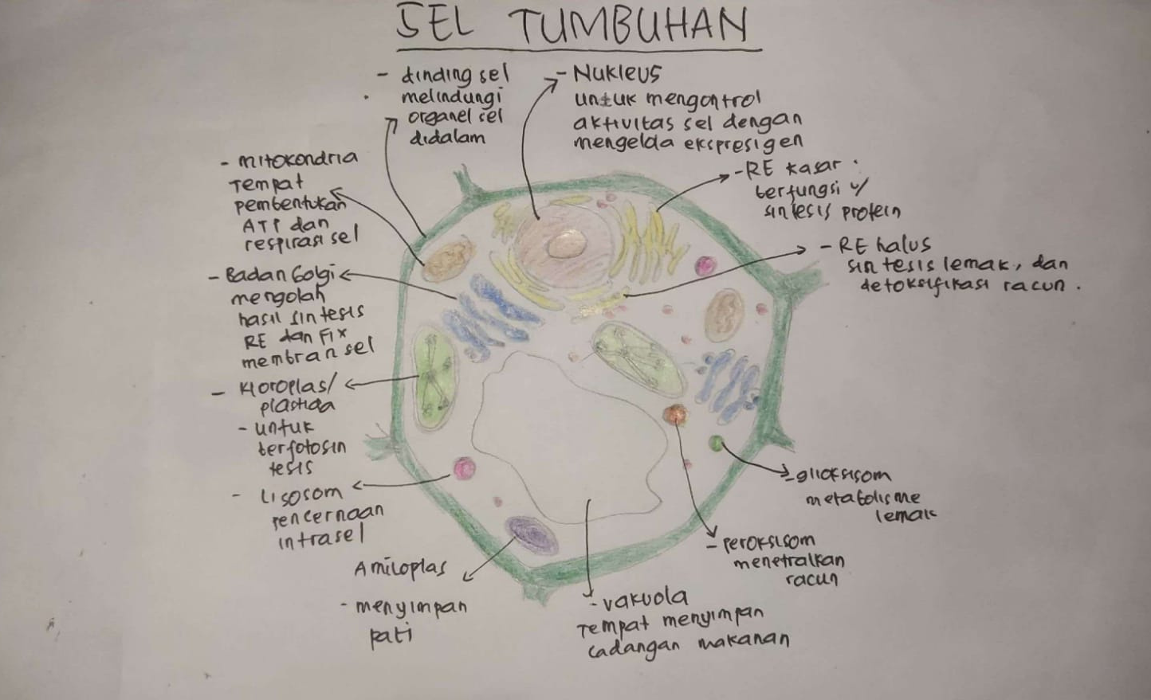




Slide 3
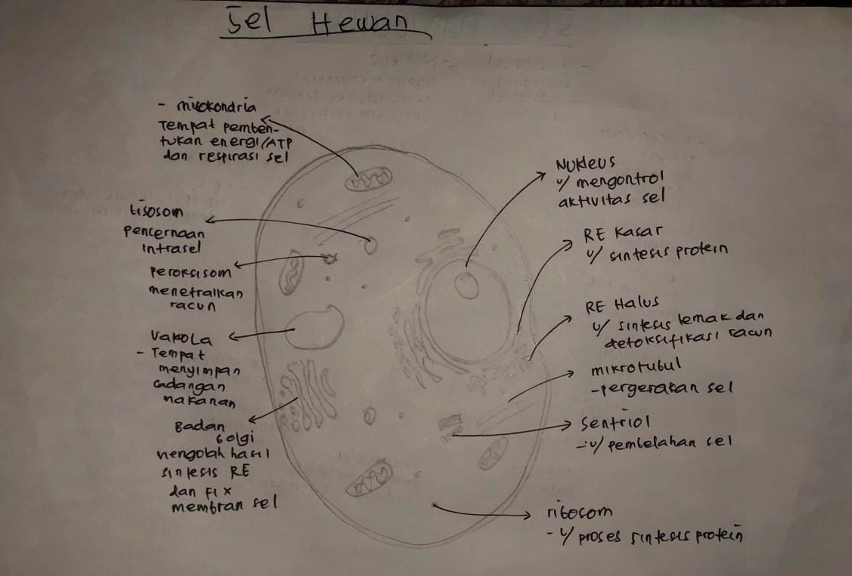
Lessons to be Covered

Slide 4


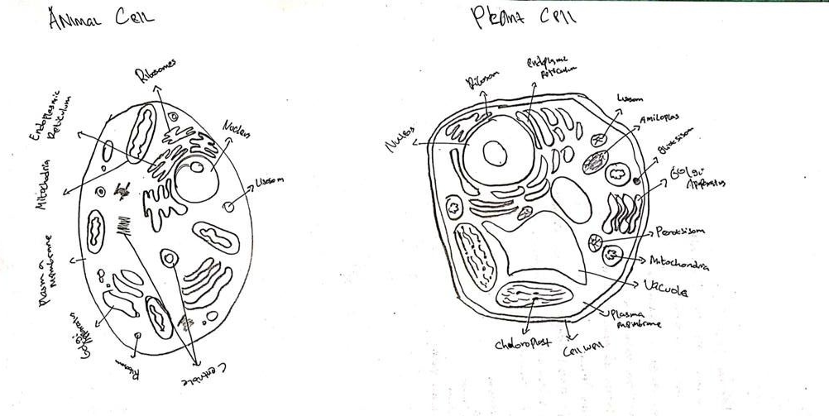



Slide 5


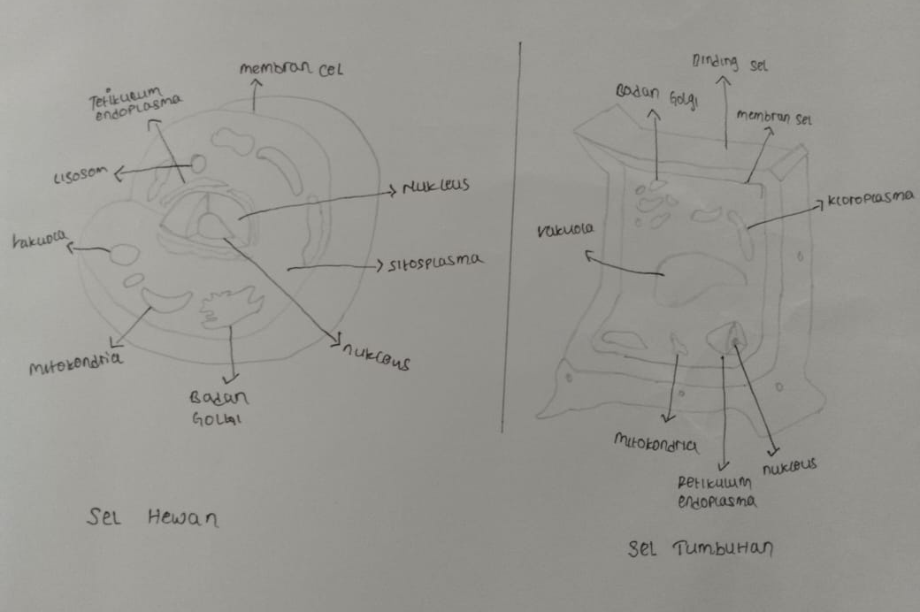

Slide 6

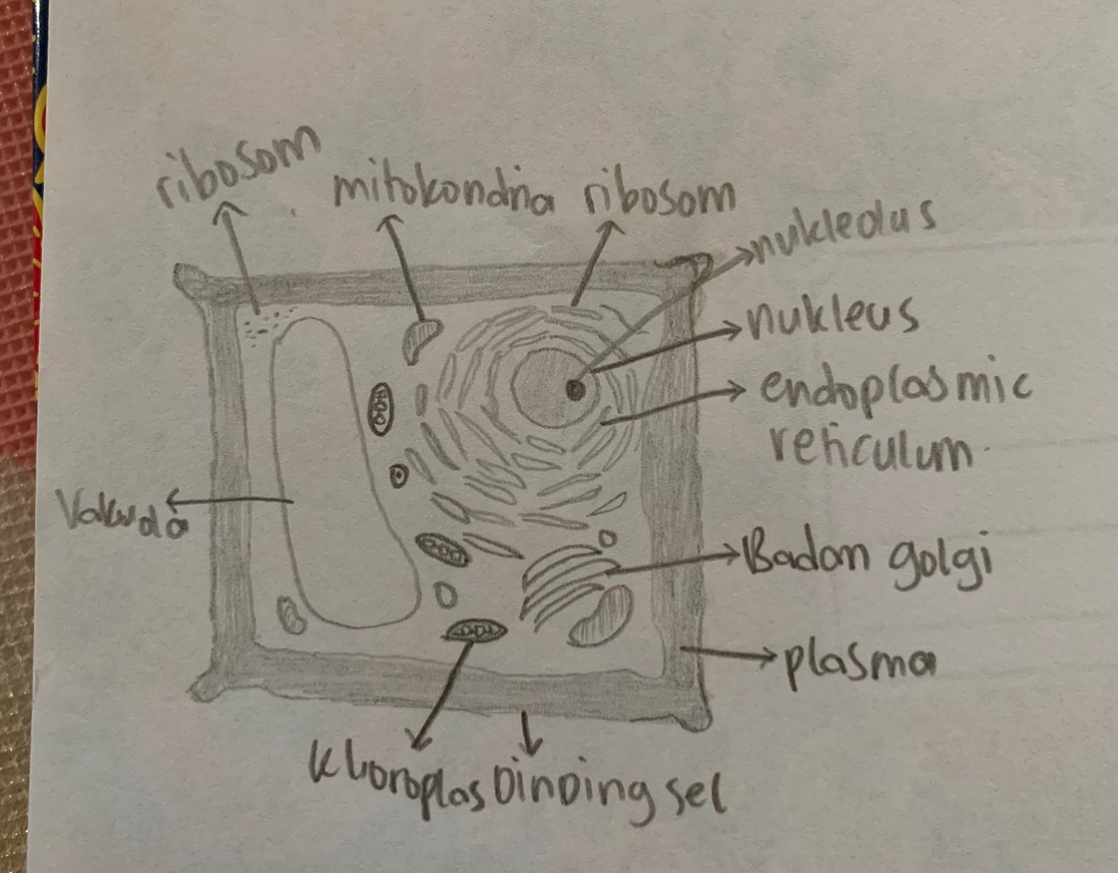
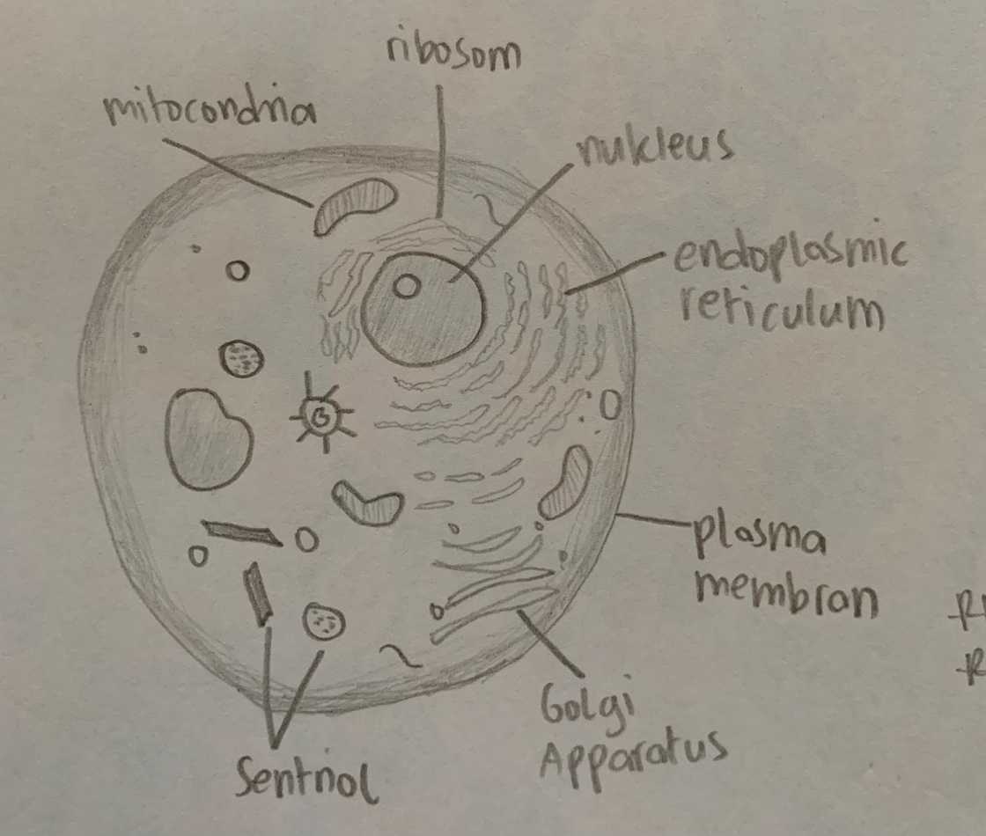

Slide 7
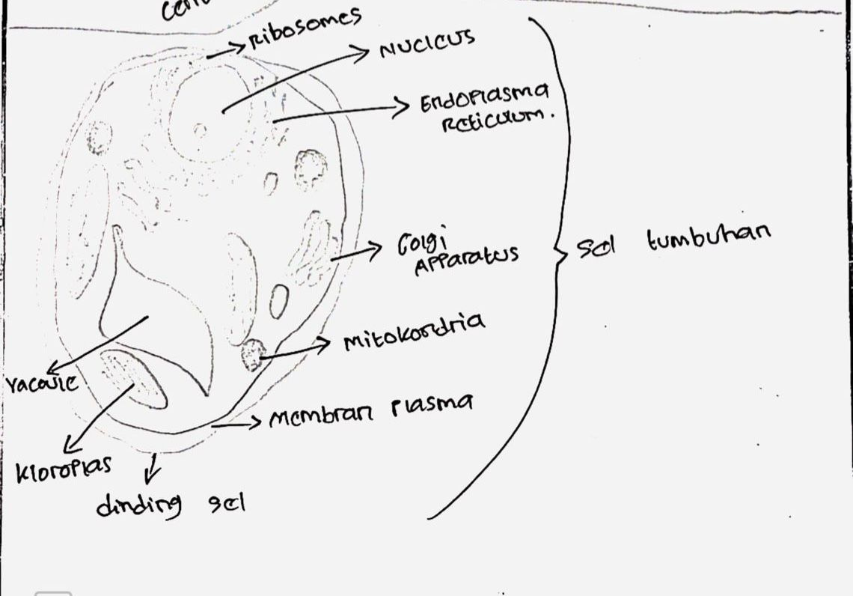
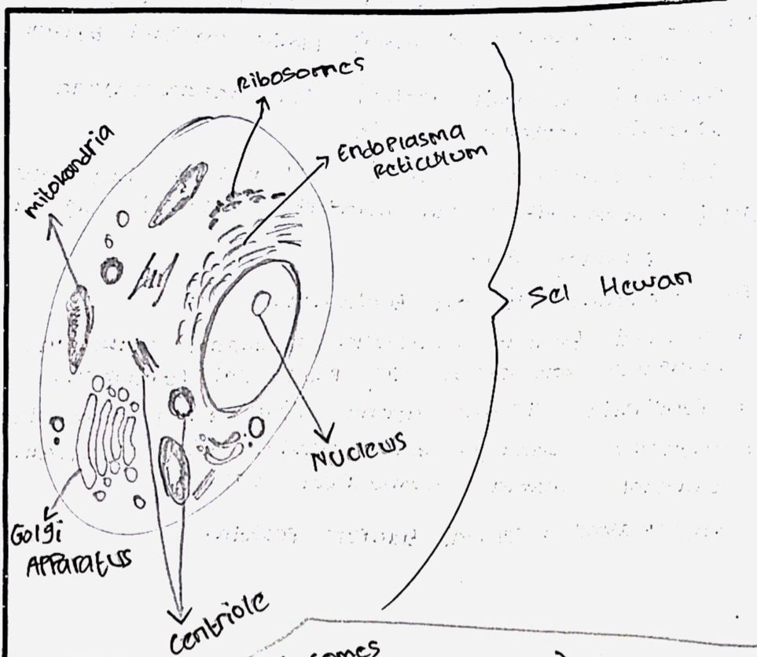

Slide 8


